Slide 1

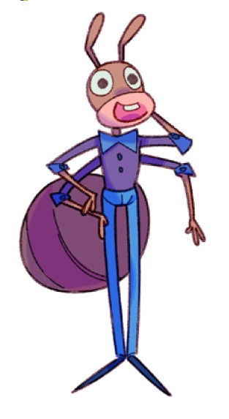
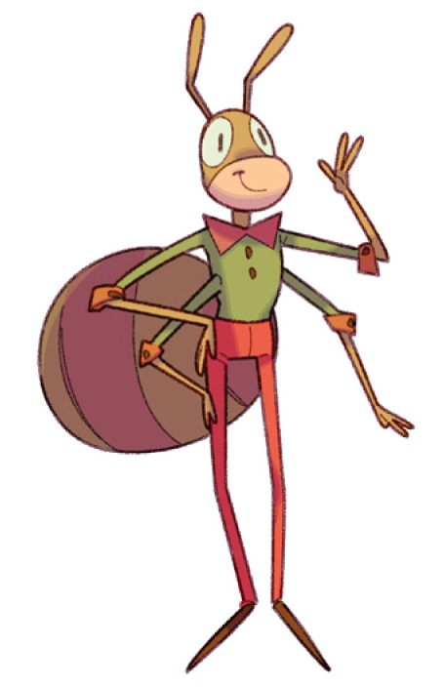
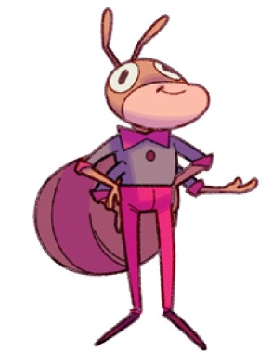
例题一：你能比较蚂蚁兄弟的大小吗？

Slide 2
小
更小
最小

Slide 3
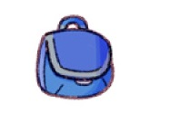
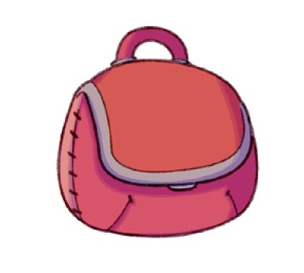
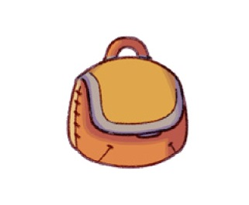
帮帮蚂蚁兄弟找到他们的背包

Slide 4
例题二：谁的背包更小，谁的最小？

